Slide 1
第三章 汉语的分词与频度统计
传统语言学根据词的形态的不同将世界语言划分为三类
  分析型语言
    词基本上没有专门表示语法意义的附加成分，形态变化很少，语法关系靠词序和虚词来表示，例如汉语
  黏着型语言
    词内有专门表示语法意义的附加成分，一个附加成分表达一种语法意义，词根或词干跟附加成分结合不紧密，例如日语
  曲折型语言
    用词的形态变化表示语法关系，词根或词干跟词的附加成分结合的很紧密
分词：把没有明显分界标志的字串切分为词串
  根据分词规范，建立及其词典
  根据分词算法和机器词典，把字串切分为词串

Slide 2
第三章 汉语的分词与频度统计
汉语的机器自动分词是汉语信息处理系统的重要组成部分
正确的机器自动分词是正确的中文信息处理的基础
  文本检索
    和服 | 务 | 于三日后裁制完毕，并呈送将军府中。
    王府饭店的设施 | 和 | 服务 | 是一流的。
    如果不分词或者“和服务”分词有误，都会导致荒谬的检索结果。
  文语转换
    他们是来 | 查 | 金泰 | 撞人那件事的。(“查”读音为cha）
    行侠仗义的 | 查金泰 | 远近闻名。（“查”读音为zha)

Slide 3
第三章 汉语的分词与频度统计
  机器翻译（译星）
http://www.transtar.com.cn/transtar/chinese/netbar/onlinetrans.asp
我看见邓小平同江泽民打招呼。
Transtar: I see that Deng Xiao-Ping greets with Jiang Ze-Min.
我看见周星驰同张学友打招呼。
Transtar: I see week star Chi open together study friend greet.

Slide 4
第三章 汉语的分词与频度统计
分词的主要难点:切分歧义
  汉字串AJB被称作交集型切分歧义，如果满足AJ、JB同时为词(A、J、B分别为汉字串)。此时汉字串J被称作交集串。
    [例] 交集型切分歧义：“结合成分子”
      结合 | 成 分|子 |
      结 | 合成 |分子|
      结合|成|分子|
    [例] 交集型切分歧义：“美国会通过对台售武法案”
    [例] 交集型切分歧义：“乒乓球拍卖完了”

Slide 5
第三章 汉语的分词与频度统计
  汉字串AB被称作覆盖型切分歧义，如果满足条件：
    (1)A、B、AB同时为词;
    (2)中文文本中至少存在一个前后语境C，在C的约束下，A、B在语法和语义上都成立。
    [例]覆盖型切分歧义：“起身”
    他站 | 起 | 身 | 来。
    他明天 | 起身 | 去北京。

Slide 6
第三章 汉语的分词与频度统计
“真歧义”和“伪歧义”
  同属交集型，“地面积”为真歧义（“这几块 | 地 | 面积 | 还真不小”“地面 | 积 | 了厚厚的雪”），“和软件”则为伪歧义（虽然存在两种不同的切分形式“和软 | 件”和“和软 | 件”，但在真实文本中，无一例外地应被切分为“和 | 软件”）
  同属覆盖型，“起身，把手”为真歧义，“平淡，高度，词条 ”则为伪歧义。

Slide 7
第三章 汉语的分词与频度统计
分词的主要难点:未登录词
  未登录词 就是在词典中没有登录过的人名(中国人名和外国人译名), 地名, 机构名,新词语,缩略语等. 当采用匹配的方法来切词时, 由于词典中没有登录这些词, 会引起自动切词的困难。
  歧义切分字段在汉语书面文本中所占的比例并不很大，在实际的书面文本中，特别是在新闻类文本中，未登录词的处理是书面文本自动切分的一个十分突出的问题。这是汉语书面语自动切分的另一个难点。

Slide 8
第三章 汉语的分词与频度统计
主要的分词方法
  最大匹配法（Forward Maximum Matching method, FMM法）：选取包含6-8个汉字的符号串作为最大符号串，把最大符号串与词典中的单词条目相匹配，如果不能匹配，就削掉一个汉字继续匹配，直到在词典中找到相应的单词为止。匹配的方向是从右向左。
  逆向最大匹配法（Backward Maximum Matching method, BMM法）：匹配方向与MM法相反，是从左向右。实验表明：对于汉语来说，逆向最大匹配法比最大匹配法更有效。
  双向匹配法（Bi-direction Matching method, BM法）：比较MM法与RMM法的切分结果，从而决定正确的切分。
  最佳匹配法（Optimum Matching method, OM法）：将词典中的单词按它们在文本中的出现频度的大小排列，高频度的单词排在前，频度低的单词排在后，从而提高匹配的速度。

Slide 9
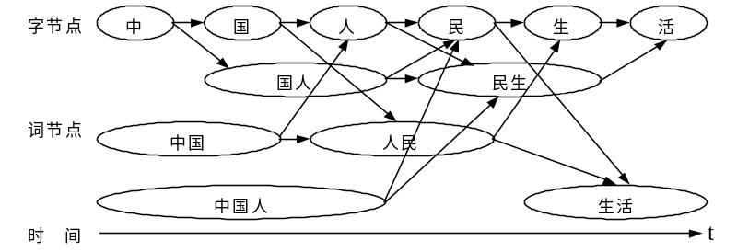
第三章 汉语的分词与频度统计
  最少分词算法
    分段
    逐段计算最短路径(Dijkstra算法)
    统计排歧
      [例]结合成分子
      经过最少分词算法得到如下结果:
      结合|成分|子
      结|合成|分子
      结合|成|分子
  词网格算法
  1992年，在计算机界和语言学界的共同努力下，我国制定了国家标准GB-13715《信息处理用现代汉语分词规范》，这个国家标准提出了确定含义单词切分的原则，是汉语书面语自动切词的重要依据。

Slide 10
第三章 汉语的分词与频度统计
语料库
  大规模用于统计计算语言学研究的机器可读文档
  平衡语料库
  生语料与熟语料
  单语语料库与双语语料库
主要的汉语语料库
  单语语料库
    主要汉语语料库
      汉语现代文学作品语料库（1979年），527万字，武汉大学。
      现代汉语语料库（1983年），2千万字，北京航天航空大学。
      中学语文教材语料库（1983年），106万8千字，北京师范大学。
      现代汉语语料库（1983年），180万字，北京语言学院。

Slide 11
第三章 汉语的分词与频度统计
      汉语新闻语料库（1988年），250万字，山西大学，包括4部分：
        《人民日报》：150万字，
        《北京科技报》：20万字；
        《电视新闻》（CCTV）：50万字；
        《当代》（杂志）：30万字。
      北大汉语语料库（1992年）：500万词，北京大学。
      人民日报语料库
    主要英语语料库
      Brown corpus(1960s-1970s),Brown University
      Penn Treebank, Pennsylvania University,text from Wall Street Journal
  英汉双语语料库
    计算机专业的双语语料库
    香港法律文档双语语料库

Slide 12
第三章 汉语的分词与频度统计
汉语词的频度统计
  词频统计是构造统计语言模型的必要步骤
    N-gram：n元词序列
  词频是词典收词的重要参考依据
    《现代汉语频率词典》(北京语言文化大学,1986)
      选取的语料可以分为如下四类：
        报刊政论：44万字，占语料总量的24.4%。
        科技和科普文章：29万字，占语料总量的19.8%。
        口语材料：20万字，占语料总量的11.1%。
        文学作品：89万字，占语料总量的48.7%。
      整个语料共182万字。这样容量的语料，在当时已经是比较大的语料库了。
        《现代汉语频率词典》的编者认为，如果常用词的出现频率不低于百万分之一，也就是在一百万次的场合，常用词的出现机会至少应该有一次，就可以保证统计结果的客观性。《现代汉语频率词典》实际上统计了182万个汉字的语料，因此，其抽样是合理的、经济的、适度的。

Slide 13
第三章 汉语的分词与频度统计
词频是(比较)语言学研究的重要依据
  LIVAC(Linguistic variety in Chinese communities)华语共时语料库
  香港城市大学 邹嘉彦教授
  其宗旨在于研究使用中文的各个地区使用语言的异同。这个语料库从1993年开始策划，在香港、澳门、上海、北京、新加坡和台湾六个不同的地区，每日选定一天的报纸摘录其部分资料入库，资料的内容包括社论、第一版的全部新闻和文章、国际版、地方版、特写、评论等。每天收集的份量约两万字，如果已经达到两万字，不太重要的资料就只好割爱。从1995年7月到1997年6月的两年内，该语料库所收集的资料总字数为15,234,551字,经过自动切词和人工校对之后总词数约为8,869,900词。到2003年2月为止，已收集了1亿1千多万字
    统计结果表明，中文各地区所使用的词语，以双音节为最多，其次是三音节，再其次是四音节，再再其次是单音节，但是，单音节词语的使用频度却比较高，仅次于双音节词语的频度，而且远远超出其他音节词语频度之总合。
    统计结果还表明，香港和澳门的用词相同率最高，香港与台湾、香港与新加坡的用词相同率居第二，香港与上海的用词相同率最低。从历史背景和社会情况来看，这个数字是可以接受的。因为香港与澳门距离很近，又都长期被欧洲国家管制，香港与台湾和新加坡的商务情况和社会结构之间的相同点都比香港与上海之间多，这种情况，在词语中必定会反映出来。
    统计结果还表明，新加坡所用词语比较少，而上海的特有词语比较多，这似乎可以从新加坡华语并非当地社会生活的唯一语言，而上海在中国的特殊地位和经济活动非常活跃有关。

Slide 14
第三章 汉语的分词与频度统计
  村田忠禧的词语分布研究
    日本横滨国立大学村田忠禧教授做了很有意义的工作。他从中国共产党第八届至第十一届代表大会政治报告之词语使用频度的变化，来分析中国政治的变化情况。
    “现代化”这个词在八大、九大、十大的报告中出现频度分别为0次，而在十一大报告中出现8次，在十二大报告中出现29次，在十三大报告中出现45次，在十四大报告中出现59次，在十五大报告中出现40次，反映出我国对于现代化问题由轻视到逐渐重视的发展过程。
    “改革”这个词，在八大报告中出现23次，在九大报告中出现1次，在十大报告中出现1次，在十一大报告中出现0次，在十二大报告中出现18次，在十三大报告中出现175次，在十四大报告中出现124次，在十五大报告中出现93次，反映了我国在解放之初注意“民主改革”，后来忽视改革，到了十二大特别是到了十三大之后特别重视改革的变化过程；

Slide 15
第三章 汉语的分词与频度统计
  “开放”这个词，在八大、九大、十大、十一大的报告中都出现0次，在十二大报告中出现4次，在十三大报告中出现55次，在十四大报告中出现78次，在十五大报告中出现39次，反映了我国开始逐渐注意开放的过程；
  “改革开放”这个词语，在八大、九大、十大、十一大、十二大的报告中都出现0次，在十三大报告中出现29次，在十四大报告中出现56次，在十五大报告中出现27次，也反映了我国把“改革”与“开放”并提，并且把“改革开放”作为重要国策的发展过程；
  “阶级”这个词，在八大报告中出现158次，在九大报告中出现264次，在十大报告中出现70次，在十一大报告中出现247次，在十二大报告中出现40次，在十三大报告中出现18次，在十四大报告中出现13次，在十五大报告中出现9次，反映了我国逐渐改变了“以阶级斗争为纲”这一政治路线的变化过程。
  “经济建设”这个词语，在八大报告中出现2次，在九大、十大报告中出现0次，在十一大报告中出现1次，在十二大报告中出现9次，在十三大报告中出现13次，在十四大报告中出现24次，在十五大报告中出现8次，反映了我国在解放初期比较重视经济建设，有一段时期忽视经济建设，最后确立了以经济建设为中心的政策的变化过程。

Slide 16
第三章 汉语的分词与频度统计
举例:马克.土温的《汤姆索耶历险记》（英文）
  总共７１３７０个词，其中不相同的词共有８０１８个（平均每个词使用8.9次，说明该文章比较口语化。
  词－词频表
        频序 词 词频
        1 The 3332
        2 And 2972
        3 A 1775
        4 To 1725
        5 Of 1440
        6 Was 1161
        7 It 1027
        8 In 906
        That 877
        He 877
        I 783
        His 772
        You 686
        Tom 679
        With 642

Slide 17
第三章 汉语的分词与频度统计
    词频－个数表
    词频 词的个数
    1 3993
    2 1292
    3 664
    4 410
    5 243
    6 199
    7 172
    8 131
    9 82
    10 91
    ……

Slide 18
第三章 汉语的分词与频度统计
结论
    高频词多为虚词（冠词、连词、介词、助动词、代词等等）；低频词多为实词（名词、动词、形容词等等）
    绝大多数词汇，无论语料库的规模如何扩大，它们仍然出现次数很少，甚至根本不出现－－统计计算语言处理的主要难点之一
      最高频的１００个词出现的总数占总词数的50.9％
      占词表总词数49.8%的词仅仅出现过１次
      占词表总词数９０％的词出现少于10次

Slide 19
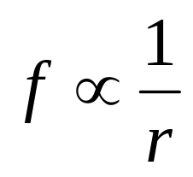
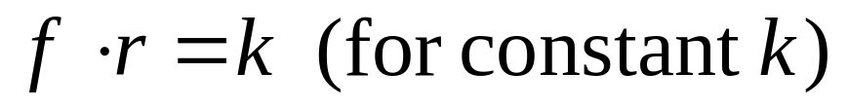
第三章 汉语的分词与频度统计
Zipf定律
  在Zipf的《Human Behavior and the Principle of Least Effort》（Zipf 1949）一书中,Zipf发现，在大规模英文文本中对单词进行计数，并从最高频到最低频进行排序，那么其频度近似地服从Zipf定律：f正比于1/r，换句话说，存在一个常数k,使得

Slide 20
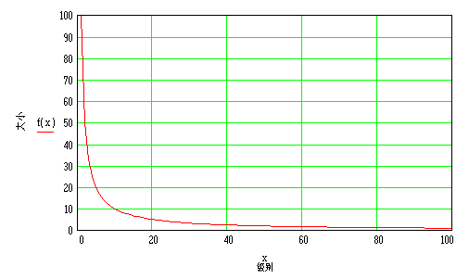
第三章 汉语的分词与频度统计

Slide 21
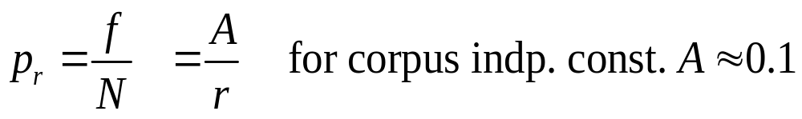
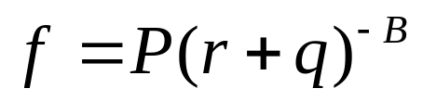
第三章 汉语的分词与频度统计
设频序为r 的词汇的频率（概率）为p_{r} and N 为语料库中词的总数
Mandelbrot给出了更为精确
  其中,P,q,B是与文本有关的常数

Slide 22
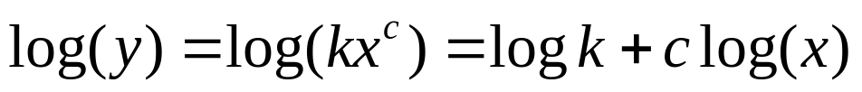
第三章 汉语的分词与频度统计
实验
  人们称形如 y = kx^{c} 的定律为指数定律
  Zipf定律就是一种指数定律 c = –1
  在对数曲线图上，指数定律为一个斜率为c的直线
  除特高频和特低频词外，词频统计表明Zipf定律成立

Slide 23
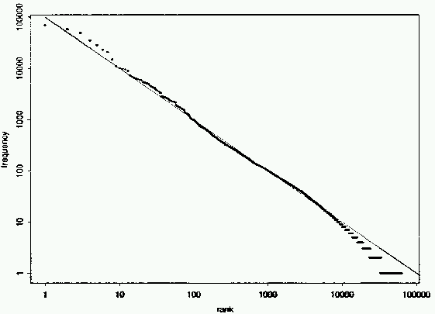
第三章 汉语的分词与频度统计
Brown数据库统计结果

Slide 24
第三章 汉语的分词与频度统计
Zipf定律的适用范围
  人们发现,在英文的语素级,单词级,词性级,语句级,二元对,三元对等等各个语言层次,都近似地遵循各自不同形式的Zipf定律.
  在汉语的字、词、二元对等结构层次上，也近似地遵循Zipf定律
  随机生成的包含空格的语言也服从Zipf定律
Zip定律的可能原因
  人们在为书写文档而选择词汇的时候大体遵循如下两个原则：
    关联原则，即人们总是使用先前使用过的词汇
    模仿原则，即人们总是模仿和借鉴自己和他人已有的作品

Slide 25

第三章 汉语的分词与频度统计
Zipf定律的应用
  它指出，在大规模真实文本中，少量高频词（语言单位）占有很高的比例
    假设汉语中共有词汇１００００个，而常用的词汇仅有２０００个，那么这频度最高的２０００个词占统计语料中总词汇量的比例可以计算如下
    (f(1)+f(2)+…+f(2000))/(f(1)+f(2)+…+f(100000)=C*(1+1/2+1/3+…+1/2000)/(C(1+1/2+…+1/100000))
    (E=0.5772…,欧拉常数)，
    那么
    也就是说，占总词汇量２％的词的总出现次数占语料中总词汇量的６６％。
    Stopwords占用了大量的系统资源，过滤它们可以极大地降低系统开销
  绝大多数词汇，无论语料库规模怎样增加，仍然出现很少甚至根本不出现
  它指出，对于数据稀疏问题扩大语料库规模的作用非常有限
    T=n(E+Ln(n))

Slide 26
第三章 汉语的分词与频度统计
问题
  语料库的总词数与不同词的个数（词表长度）到底存在着怎样的关系？
    在构建统计语言模型时，语料库达到多大规模才能确保词表中的每个词至少出现一次
    在设计信息检索系统的倒排索引时，倒排索引的大小取决于数据全集中数据的多少

Slide 27
第三章 汉语的分词与频度统计
Heap’s law
  Heap’s law反映了词表长度与语料库规模的关系
    K ≈ 10−100
    β ≈ 0.4−0.6

Slide 28
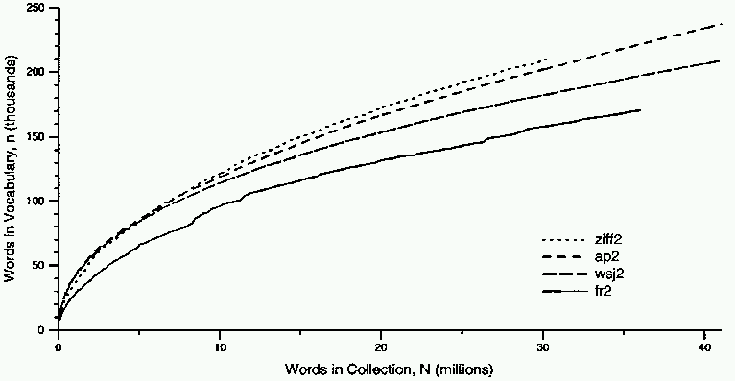
第三章 汉语的分词与频度统计

Slide 29
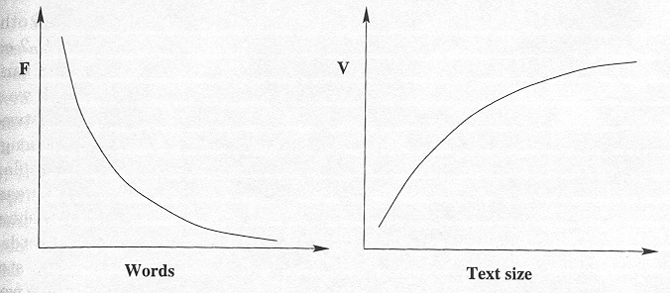
第三章 汉语的分词与频度统计
Zipf分布和Heap分布

Slide 30
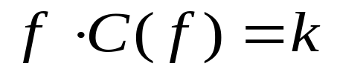
第三章 汉语的分词与频度统计
汉语的情形更为复杂，可以认为，在分词绝对正确的前提下（正确区分分词歧义，识别未登录词）汉语词汇同样遵循前述的两个统计分布规律。
其他统计分布规律？
科学的方法，定量的方法
  林语堂《中国人》

